Slide 1

Министерство образования Республики Беларусь ВИТЕБСКИЙ ГОСУДАРСТВЕННЫЙ ТЕХНОЛОГИЧЕСКИЙ УНИВЕРСИТЕТ
Тема: Разработка информационной системы интернет магазина
Слушатель группы ИС-17
Атрощенко Константин Анатольевич
Руководитель: Казаков В.Е.

Slide 2
В рамках работы были сформулированы следующие цели и задачи:
Провести анализ средств разработки и выбрать инструментальную систему для разработки интернет-магазина.
Разработать документно-оборотную не реляционную базу данных с помощью инструмента Mongoose OMD(Object Document Mapper – объектно-документный отобразитель).
Реализовать классы и модули информационной системы. Представить их в виде структурной системы UML, продемонстрировать при этом все сущности предметной области.
Реализовать вэб-интерфейс интернет магазина.
Тестирование приложения

Slide 3
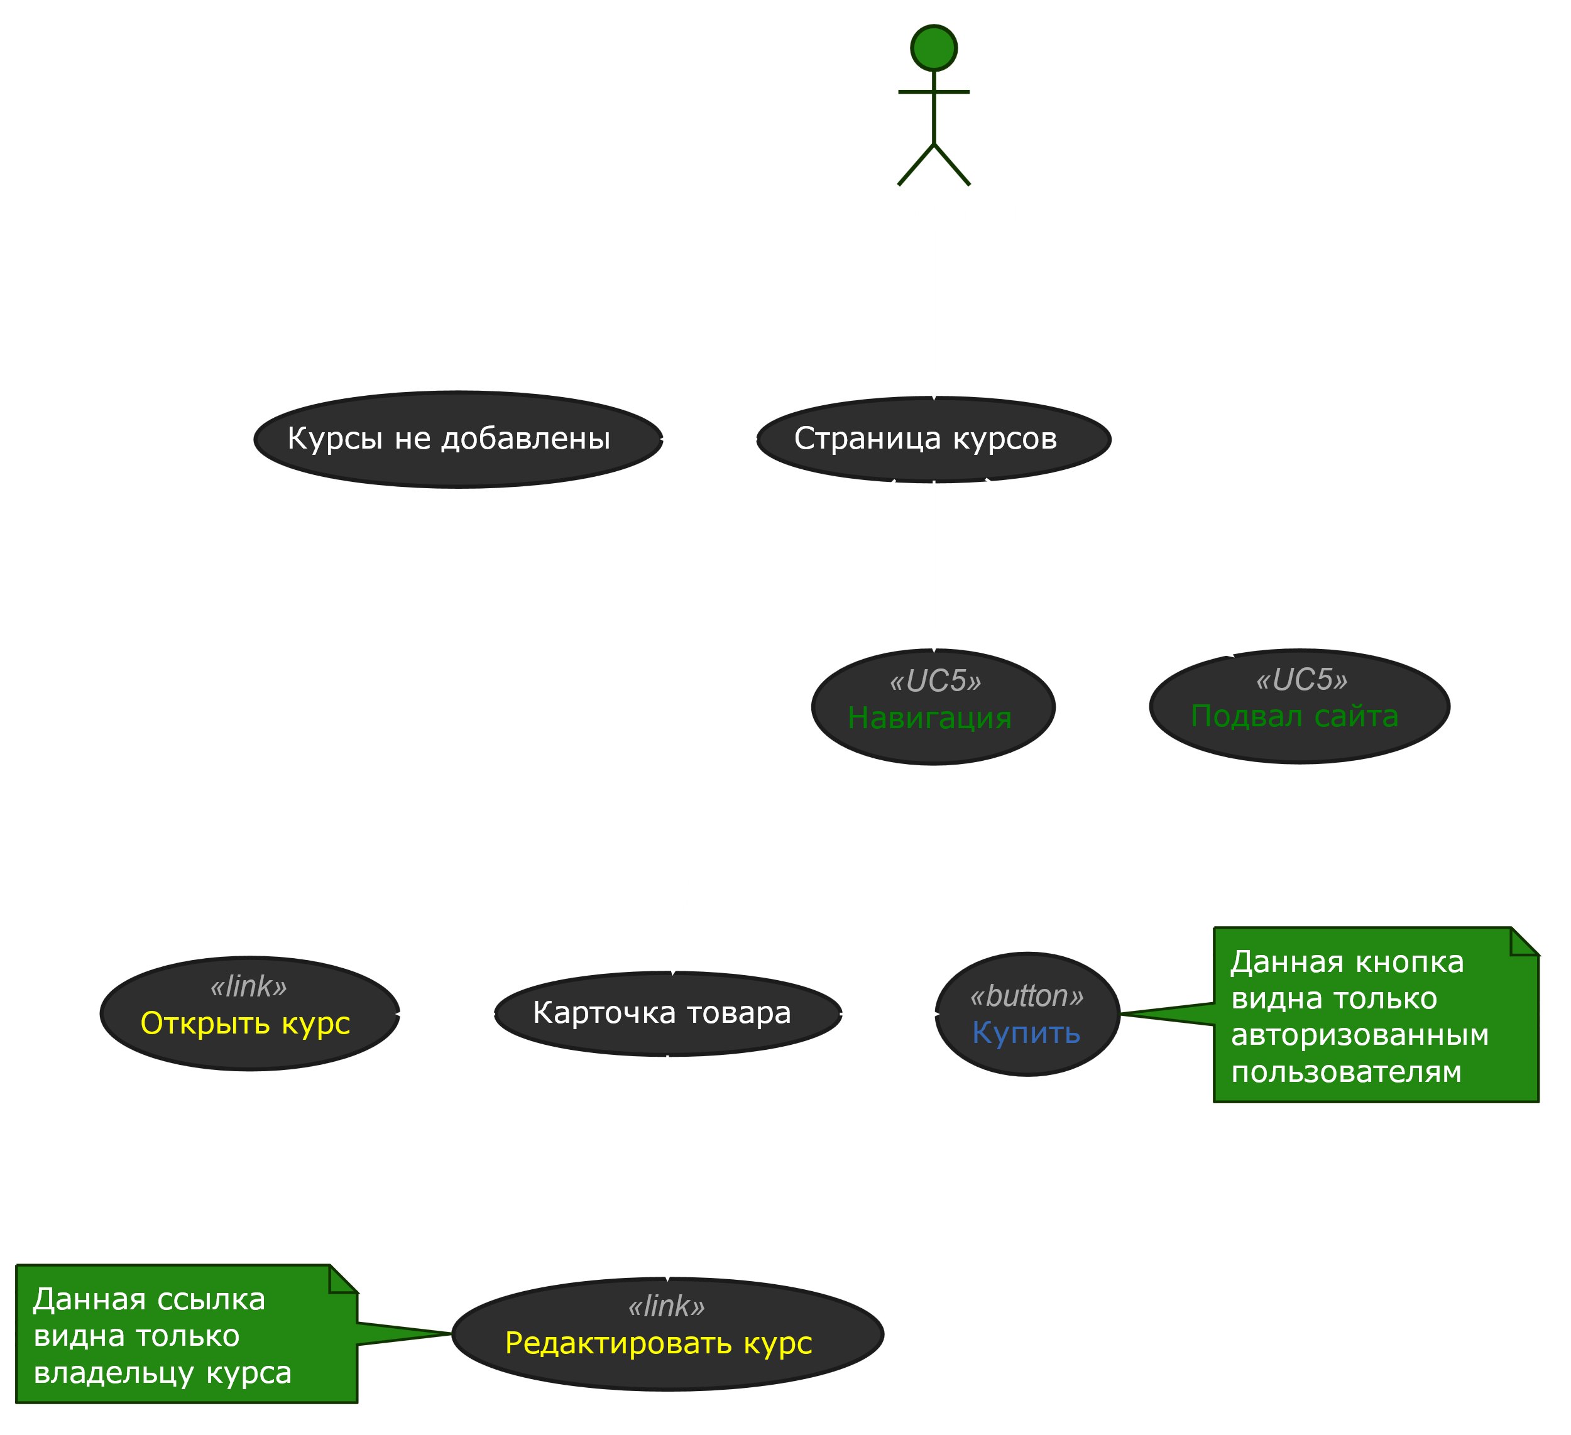
Пример UC-6 Страница «Курсы» авторизованного пользователя.

Slide 4
Инструментальные средства разработки
Visual Studio Code (https://code.visualstudio.com/ )
JavaScript
Framework Express(https://expressjs.com/ )
MongoDB (https://account.mongodb.com/ )
Mongoose(https://mongoosejs.com/ )
Git (https://github.com/ )
Heroku(https://www.heroku.com/ )
SendGrid(https://app.sendgrid.com/ )
Webpack(https://webpack.js.org/ )
Babel (https://babeljs.io/ )
Handlebars (https://handlebarsjs.com/ )
SCSS(https://sass-lang.com/ )

Slide 5
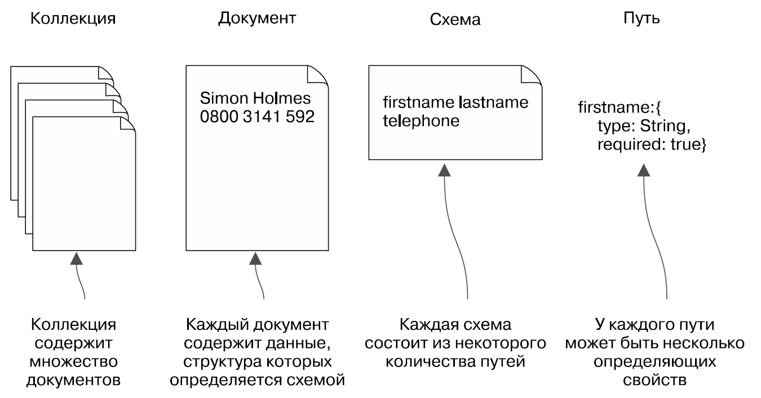
Отношение между коллекциями, документами, схемами и путями в MongoDB и Mongoose на примере визитных карточек.

Slide 6
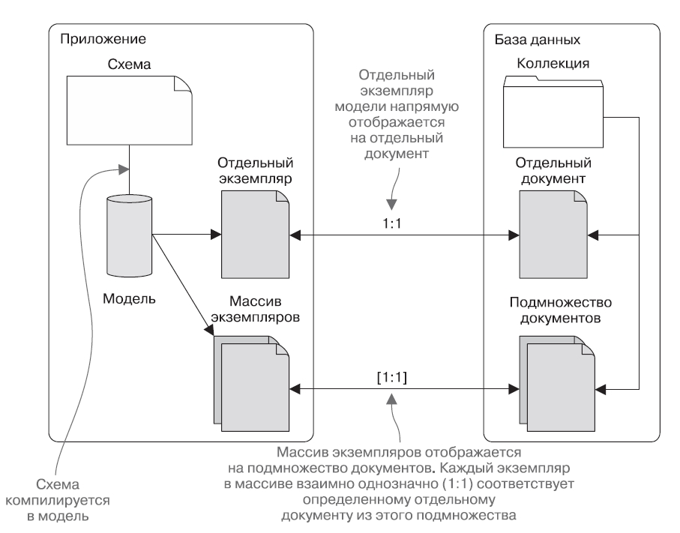
Приложение и БД взаимодействуют друг с другом посредством моделей.

Slide 7
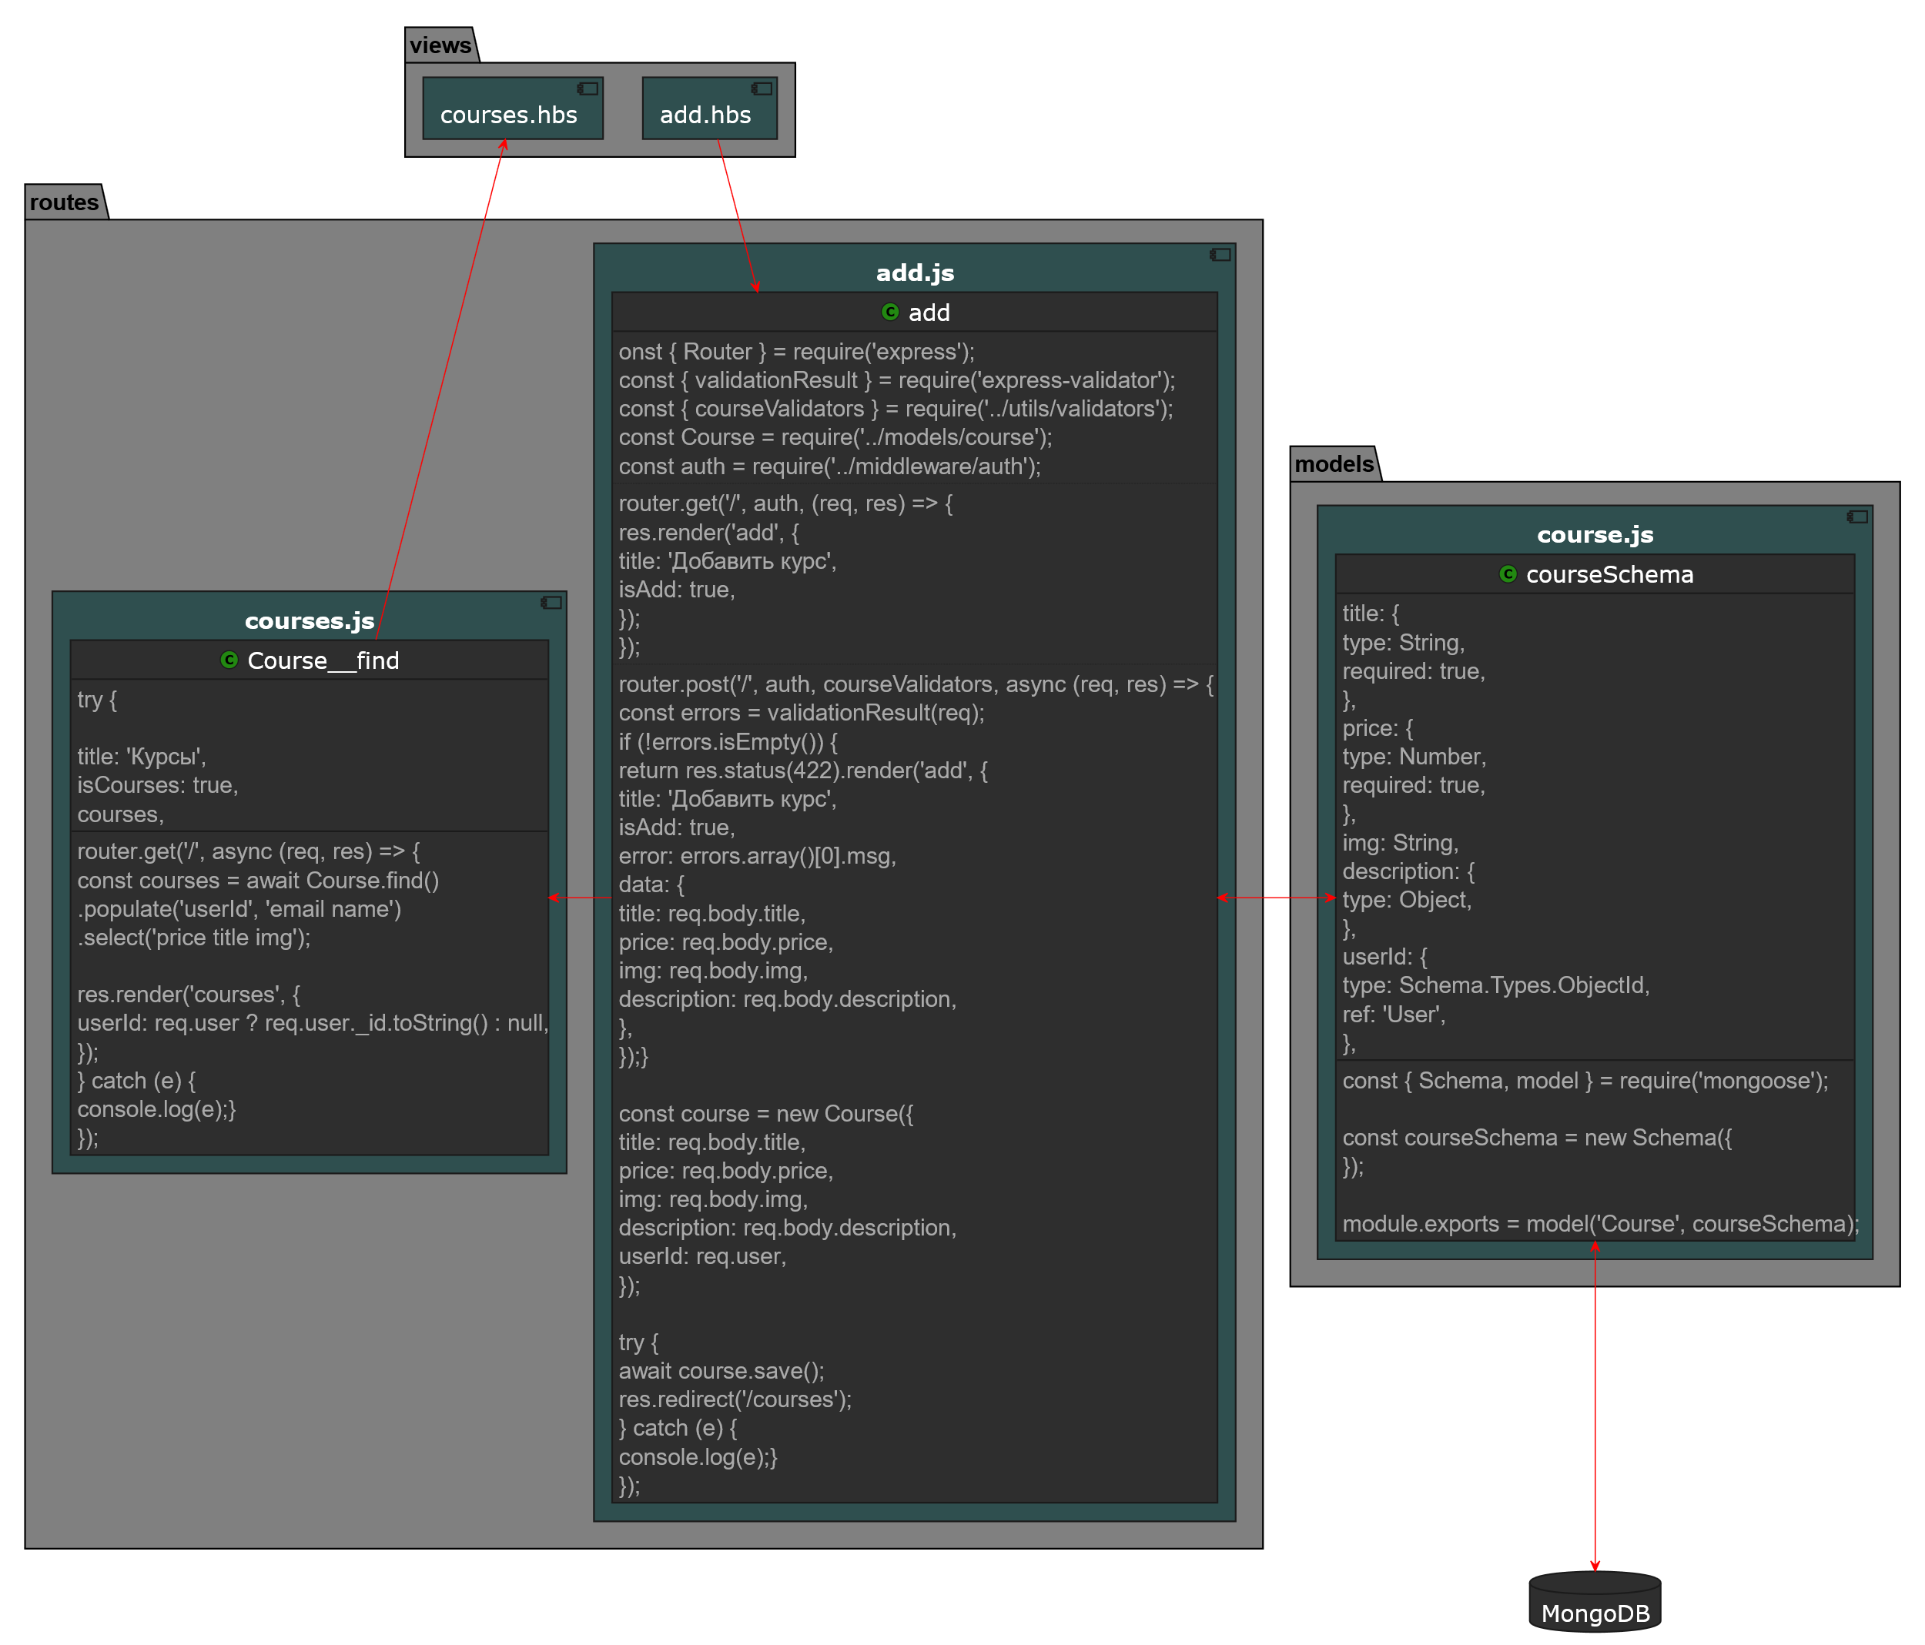
Рис 1.1 – пример добавления курса

Slide 8
Интерфес разработанной информационной системы интернет магазина представлен с помощью хостинг провайдера Heroku
https://mysterious-sea-19637.herokuapp.com/

Slide 9
Результаты выявленных ошибок
Наименование теста | Описание теста | Результат теста
1 | 2 | 3
Проверка отправки email | Провожу проверку сброса пароля | Не происходит отправки письма на email
Проверка валидации поля ввода нового пароля | Провожу проверку страницы ввода нового пароля | Ввожу одну единицу при создании нового пароля. Данное значение отправляется в БД тем самым показывая, что валидация не срабатывает.
Редактирование курса | Проверка валидации «Введите название курса» | Если убрать автоматически подставляемое значение и нажать кнопку «Редактировать» не происходит валидация формы
Редактирование курса | Проверка валидации «Введите цену курса» | Если убрать автоматически подставляемое значение и нажать кнопку «Редактировать» не происходит валидация формы
Редактирование курса | Проверка валидации «Введите url картинки» | Если убрать автоматически подставляемое значение и нажать кнопку «Редактировать» не происходит валидация формы
Ошибки происходят в UC-3 пункт 4, пункт 6.2.1 а также UC-6 пункт 2.1.5.3.2, пункт 2.1.5.3.4 и пункт 2.1.5.3.6.

Slide 10
Подводя итог, можно отметить, что рассматриваемый проект имеет фактическое применение в сфере продаж и в сфере дополнительного образования. Таким образом поставленные задачи для разработки дипломного проекта были выполнены.
Доклад окончен
Спасибо за внимание!!!
Слушатель группы ИС-17
Атрощенко Константин Анатольевич

